Slide 1
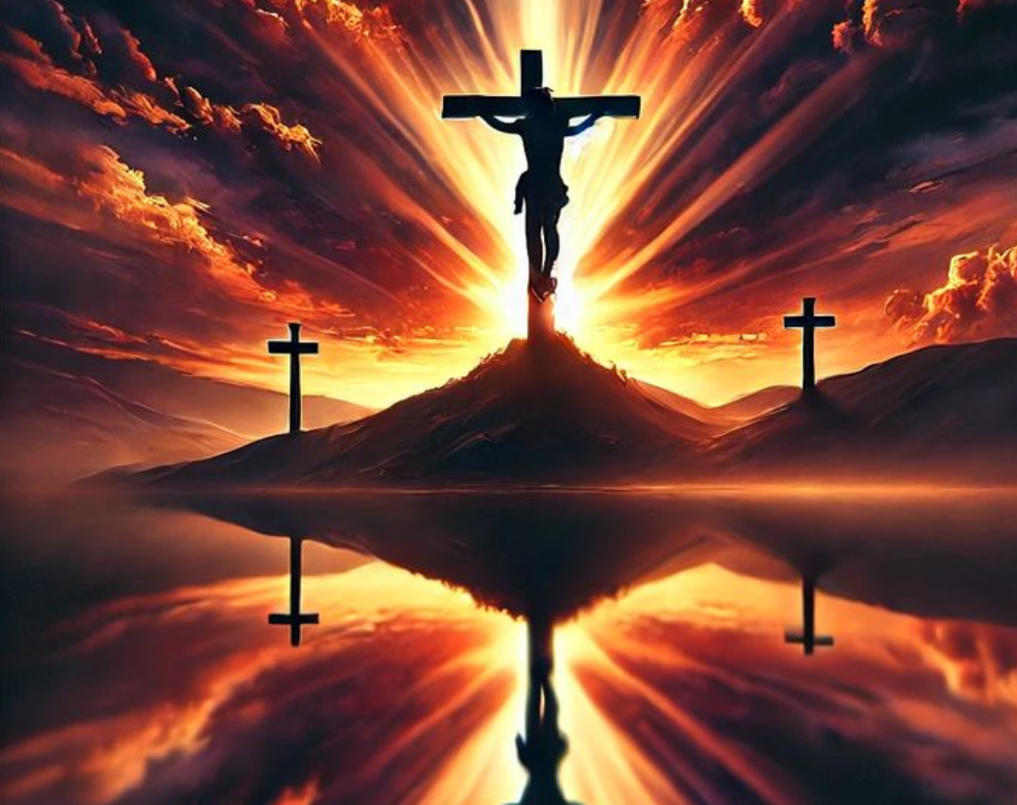
O DEUS FILHO
LIÇÃO 5 1 TRIMESTRE 2026

Slide 2
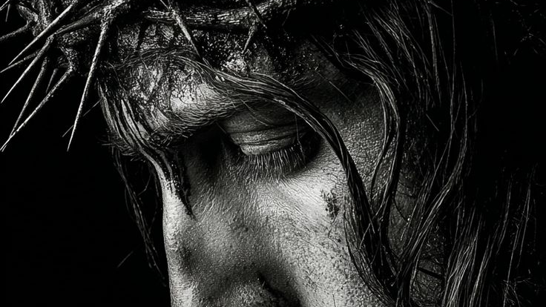
O DEUS FILHO
A Segunda Pessoa da Trindade Santa, eternamente gerada do Pai, consubstancial a Ele, revelação suprema de Deus e centro absoluto da fé cristã.
• A fé cristã é personalista, não ideológica
• O cristianismo nasce da autorrevelação histórica de Deus em Cristo
• Uma cristologia incorreta implode toda a teologia (Jo 17.3)
Cristo não é meio da fé — Ele é o fundamento da fé.

Slide 3
OBJETIVOS DA AULA
• Identidade ontológica do Filho (quem Ele é em essência)
• Centralidade absoluta de Cristo na fé, culto e missão
• Capacitação apologética contra heresias antigas e contemporâneas
• Preservação da fé assembleiana trinitária histórica
“Uma cristologia deficiente inevitavelmente produz um evangelho deficiente.” Stanley Horton

Slide 4
A TRINDADE COMO FUNDAMENTO DA CRISTOLOGIA
A cristologia bíblica nasce da revelação trinitária, não da especulação filosófica:
• Um só Deus em essência (ousia)
• Três Pessoas distintas (hipóstases)
• Igualdade ontológica e distinção relacional real
A Trindade não é construída teoricamente, mas reconhecida a
partir da obra redentora.
Gordon Fee: a Trindade emerge da experiência salvífica e do agir do Espírito.
Textos: Mt 28.19; 2Co 13.13

Slide 5
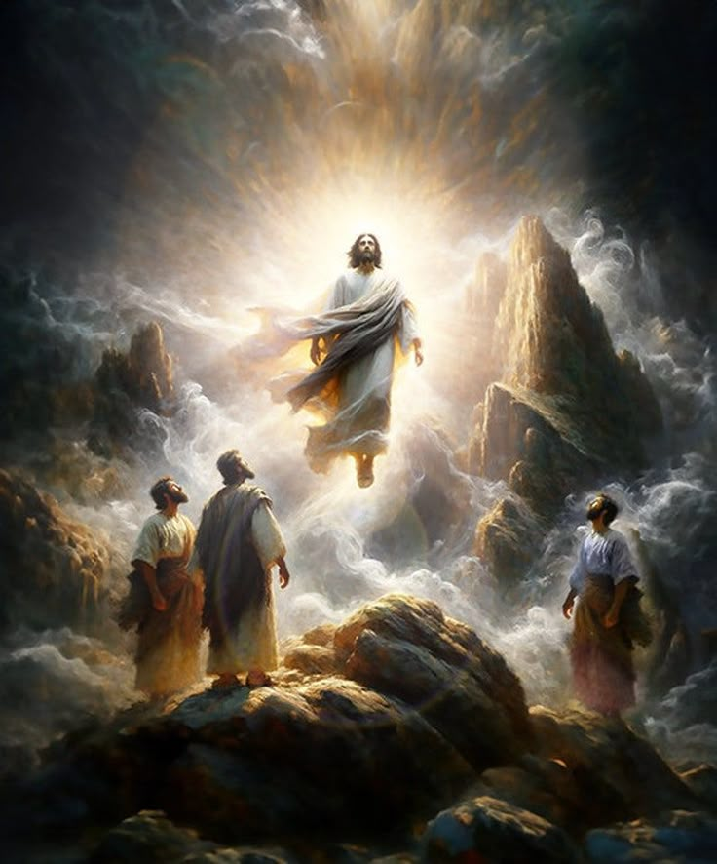
A TRANSFIGURAÇÃO COMO EVENTO REVELACIONAL
A transfiguração é um evento histórico-teológico, não simbólico:
• Manifestação visível da glória intrínseca do Filho
• Antecipação escatológica da glória pós-ressurreição
• Confirmação pública da filiação eterna
“Não é glória recebida, mas glória possuída.” Myer Pearlman
Texto: Mateus 17.1–2

Slide 6
I. A DIVINDADE DO FILHO

Slide 7
A CONCEPÇÃO VIRGINAL E A ENCARNAÇÃO
A concepção virginal é um pilar cristológico, não um detalhe narrativo.
Afirma a verdadeira humanidade de Cristo
Preserva Sua natureza divina sem contaminação adâmica
Revela a iniciativa soberana de Deus na redenção
O verbo episkiázō (Lc 1.35) evoca a nuvem da glória no Antigo Testamento, indicando que a encarnação é ato direto da presença divina.
Antonio Gilberto ressalta que negar a concepção virginal compromete toda a doutrina da encarnação

Slide 8
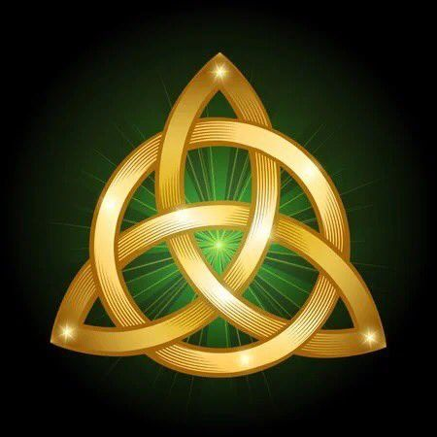
A TRINDADE ATUANDO NA ENCARNAÇÃO
A encarnação é obra harmônica da Trindade: - O Pai envia o Filho (missão eterna revelada na história) - O Espírito Santo concebe a natureza humana - O Filho assume voluntariamente a carne
Esequias Soares afirma que a encarnação revela não divisão, mas perfeita cooperação intratrinitária.

Slide 9
A PREEXISTÊNCIA ETERNA DO FILHO
Cristo não começa em Belém: - Ele existe antes de todas as coisas - É agente da criação - Sustenta o universo por Sua palavra
01
Stanley Horton ensina que a preexistência de Cristo é o golpe final contra qualquer forma de arianismo (Teologia Sistemática, CPAD).
02
Textos: João 1.1–3; Colossenses 1.16–17
03

Slide 10
CONSUBSTANCIALIDADE COM O PAI
Homooúsios afirma que o Filho possui a mesma essência divina do Pai.
Unidade sem confusão
Distinção sem separação
Negar a consubstancialidade é negar o Deus bíblico revelado em Cristo (Jo 10.30; Hb 1.3).

Slide 11
DUAS NATUREZAS, UMA PESSOA
A união hipostática ensina:
Plena divindade
Plena humanidade
Uma única Pessoa
A Definição de Calcedônia não cria doutrina, mas protege a fé bíblica contra distorções.
Texto: João 1.14; Filipenses 2.6–11

Slide 12

OS ATRIBUTOS DIVINOS DE JESUS
Cristo não compartilha atributos divinos; Ele os possui essencialmente:
Eternidade, imutabilidade, onisciência, onipotência e onipresença confirmam Sua divindade plena.
Myer Pearlman afirma que negar qualquer atributo divino a Cristo é esvaziar Sua identidade.

Slide 13
II. A CENTRALIDADE DO DEUS FILHO

Slide 14

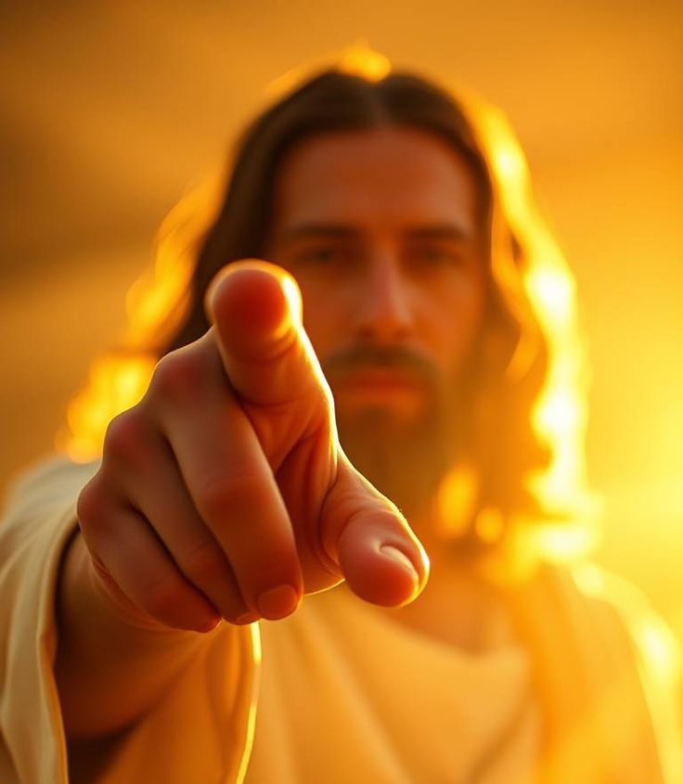
A GLÓRIA REVELADA NA TRANSFIGURAÇÃO
A glória revelada não é acidental, nem momentânea, mas ontológica:
• Metamorphóō indica manifestação externa do que Cristo sempre foi • O véu da carne é temporariamente afastado • A glória pertence à Sua essência divina
A transfiguração não concede glória ao Filho — revela a glória que Ele já possuía.
Texto: Mateus 17.2; Hebreus 1.3

Slide 15
MOISÉS E ELIAS: TESTEMUNHO DA ANTIGA ALIANÇA
A presença de Moisés e Elias revela a unidade progressiva da revelação:
• Moisés representa a Lei (revelação normativa). • Elias representa os Profetas (revelação proclamativa) • Ambos convergem e se submetem ao Filho
Esequias Soares ensina que “a Antiga Aliança não possui sentido pleno fora de Cristo” (Cristologia Bíblica, CPAD).
Cristo não interpreta a Escritura — Ele é o conteúdo da Escritura.
Texto: Lucas 24.27

Slide 16
A SUPERIORIDADE ABSOLUTA DE CRISTO
Cristo não é o último entre vários reveladores, mas o único e definitivo.
• Ele é o herdeiro de todas as coisas.
• É o agente da criação e da redenção.
• Não transmite a revelação — Ele é a Revelação.
Gordon Fee destaca que Jesus não apenas fala por Deus, mas fala como Deus (Paulo, o Espírito e o Povo de Deus).
Texto: Hebreus 1.1–2

Slide 17
A VOZ DO PAI E A APROVAÇÃO DIVINA
A declaração do Pai é ontológica, não apenas funcional.
• "Filho amado" expressa relação eterna intratrinitária.
• "Em quem me comprazo" revela perfeita comunhão divina.
• O Pai autentica publicamente a identidade do Filho.
Antonio Gilberto ressalta que a voz do Pai estabelece autoridade doutrinária irrevogável (Manual da Escola Dominical, CPAD).
Texto: Mateus 17.5

Slide 18
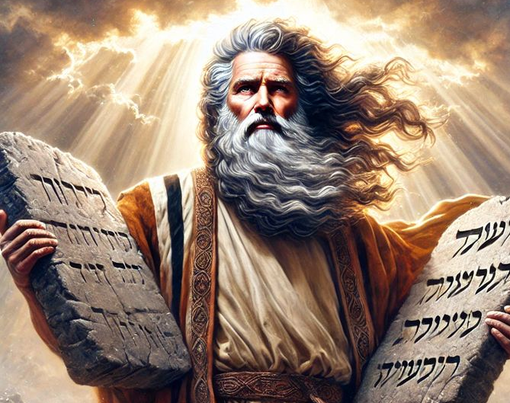
“ESCUTAI-O”: AUTORIDADE CRISTOLÓGICA
O imperativo do Pai redefine toda autoridade espiritual.
• Cristo é a interpretação final da Lei.
• É o critério absoluto da verdade.
• Nenhuma tradição se sobrepõe à Sua Palavra.
Negar a centralidade da voz do Filho é apostasia doutrinária.
Texto: João 14.6; 1 João 2.23

Slide 19
III. A MISSÃO REDENTORA DO DEUS FILHO

Slide 20
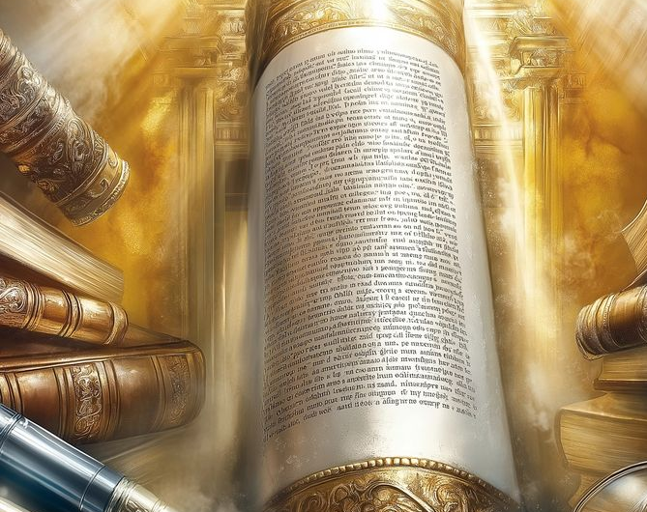
O FILHO COMO REVELAÇÃO SUPREMA DE DEUS
Deus não possui revelação maior do que Seu Filho.
• Cristo revela o caráter, a vontade e a glória do Pai.
• Toda revelação verdadeira é cristocêntrica.
• Fora de Cristo, só há fragmentos e sombras.
Myer Pearlman afirma que Cristo é a autoexposição plena de Deus
Texto: Hebreus 1.1–2

Slide 21
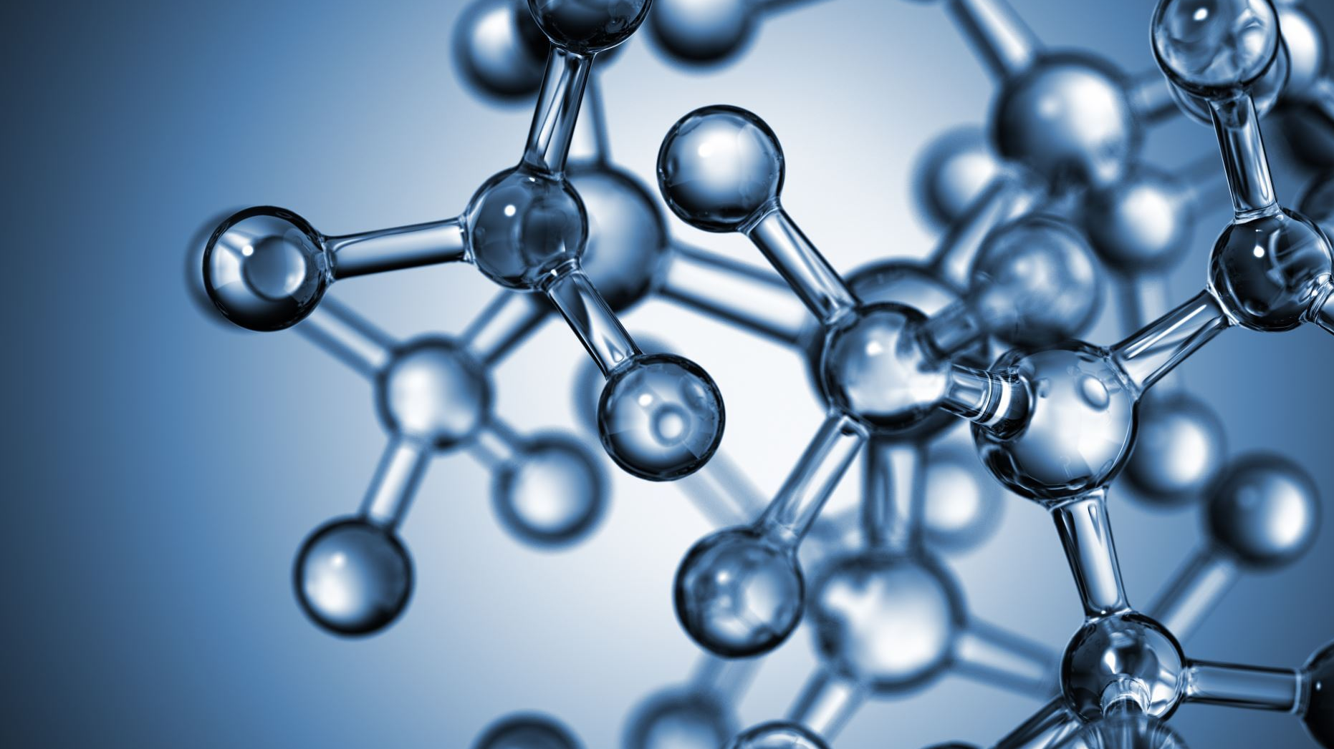
A EXCLUSIVIDADE SALVÍFICA DE CRISTO
A redenção é singular porque o Redentor é singular.
• Não há outro mediador.
• Não há outro sacrifício eficaz.
• Não há outro nome salvador.
Stanley Horton destaca que negar a exclusividade de Cristo é negar o próprio evangelho (Teologia Sistemática, CPAD).
Texto: Atos 4.12

Slide 22
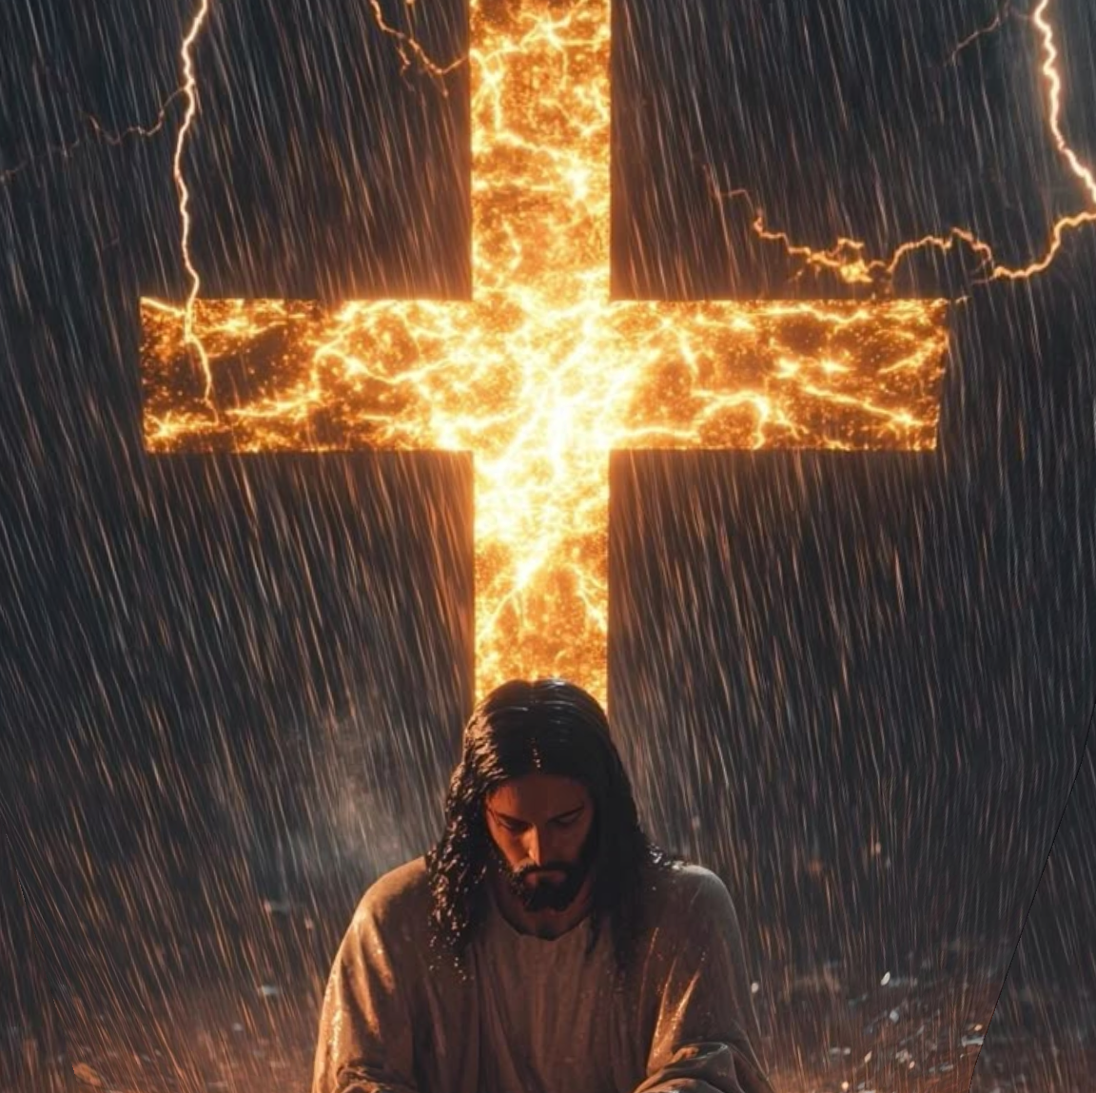
O CRISTO DA CRUZ E DA GLÓRIA
A glória do Filho passa inevitavelmente pela cruz.
• O Cordeiro imolado é o Senhor exaltado.
• A cruz não diminui a divindade; a revela no amor sacrificial.
• A exaltação é consequência da obediência perfeita.
Texto: Apocalipse 5.6

Slide 23
IV. REFUTAÇÃO DAS HERESIAS CRISTOLÓGICAS

Slide 24

A NECESSIDADE DA APOLOGÉTICA CRISTOLÓGICA
Cristologia distorcida gera evangelho falso.
• Heresia não é erro secundário.
• Afeta diretamente a salvação.
• Compromete a adoração verdadeira.
Texto: 2 João 7–9

Slide 25
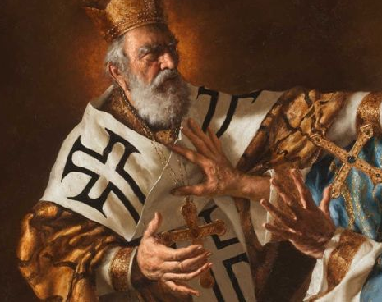
O ARIANISMO REFUTADO
Cristo não é criatura exaltada.
• Ele é eterno.
• Ele é criador.
• Ele é chamado Deus pelo Pai.
Texto: João 1.1; Hebreus 1.8

Slide 26
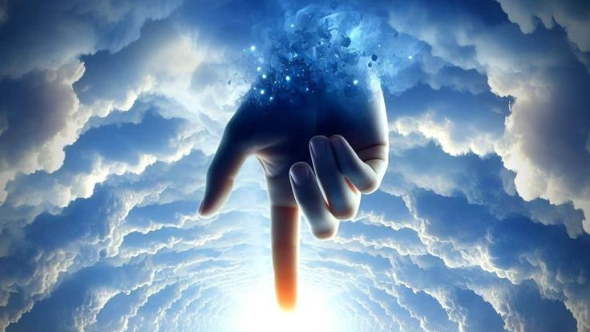
O UNICISMO REFUTADO
Deus não se manifesta apenas em modos sucessivos.
• O Pai fala.
• O Filho é batizado.
• O Espírito desce.
Distinção pessoal sem divisão essencial.
Texto: Mateus 3.16–17

Slide 27
O MODALISMO REFUTADO
Sem distinção pessoal, não há amor eterno.
• O amor exige relação.
• A Trindade é comunhão eterna.
• O Filho é amado antes da criação.
Texto: João 17.5; 1 João 4.8

Slide 28
CRISTOLOGIA BÍBLICA EQUILIBRADA
Cristologia fiel evita reducionismos.
• Nem nega a divindade.
• Nem dilui a humanidade.
• Afirma a plenitude em Cristo.
Texto: Colossenses 2.9

Slide 29
CONCLUSÃO
Jesus Cristo é o Filho eterno de Deus.
• Verdadeiro Deus.
• Verdadeiro homem.
• Salvador exclusivo.
• Senhor absoluto.
A Igreja permanece fiel enquanto permanece centrada no Filho.
“Conhecer corretamente a Cristo é conhecer corretamente a Deus.”

